Slide 1

Vida
-
obras
-
C.S Lewis
C.S Livros
Vida e obras de C.S Lewis
1°CCOB
-
Giulia Santiago da Silva
-
04251022

Slide 2
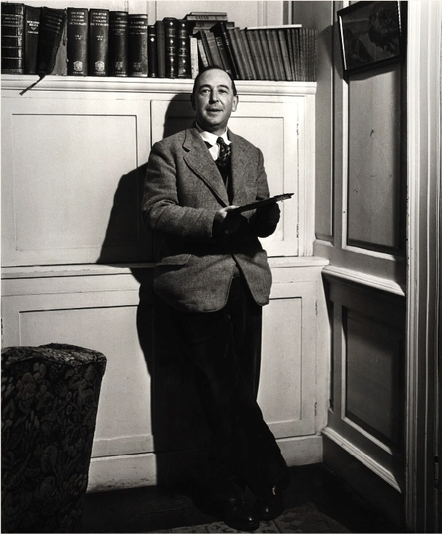
-
Introdução
-
CLIVE STAPLES LEWIS,
mais conhecido como C.S Lewis, foi um renomado autor, professor e teólogo irlandês, popular pela saga “As Crônicas de Nárnia”.
Lewis passou a escrever livros com teor cristão quando se converteu ao cristianismo, através de conversas religiosas com seus amigos - incluindo J.R.R Tolkien.
O escritor deixou um legado de perseverança, sabedoria, misericórdia e amor às pessoas.
C.S Lewis

Slide 3
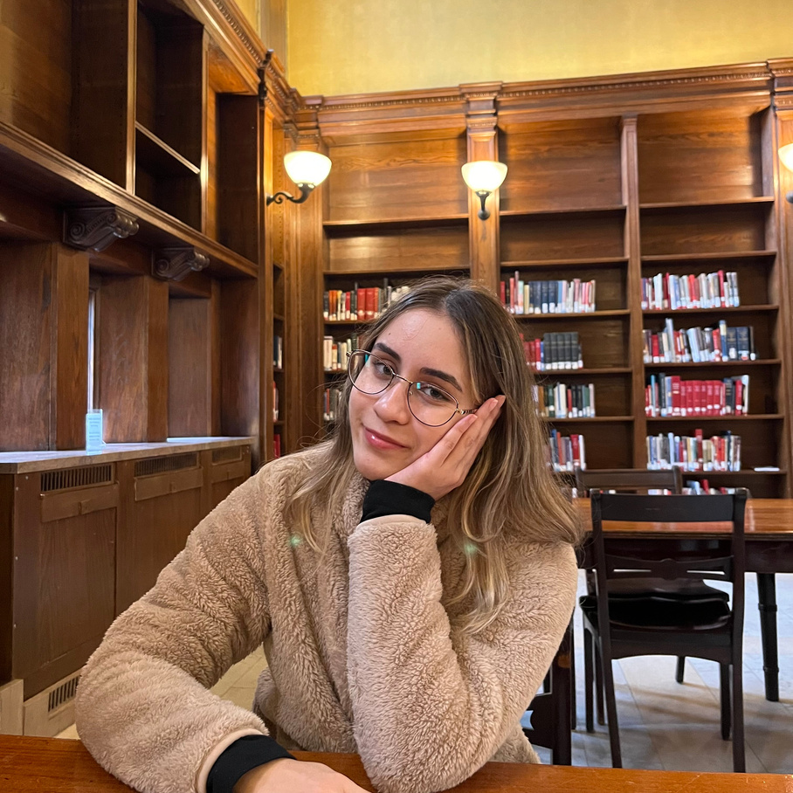

-
Sobre mim
-
Sobre mim
Desde criança tive gosto por livros, tendo sido este intensificado em 2022 - um período onde passei a desenvolver uma fé cristã sólida. Assim, um meio de me aproximar mais da religião e de sua cultura, foi através de obras literárias.
Ao conversar sobre literatura com uma amiga, esta me contou sobre a famosa saga “As Crônicas de Nárnia”, o que me trouxe desejo de conhecer tais livros. Com o passar dos dias, tive a oportunidade de ler algumas obras do mesmo autor, desenvolvendo assim um carinho e apreço pela escrita de Lewis. Desde então, leio diariamente seus manuscritos.
SOBRE MIM

Slide 4
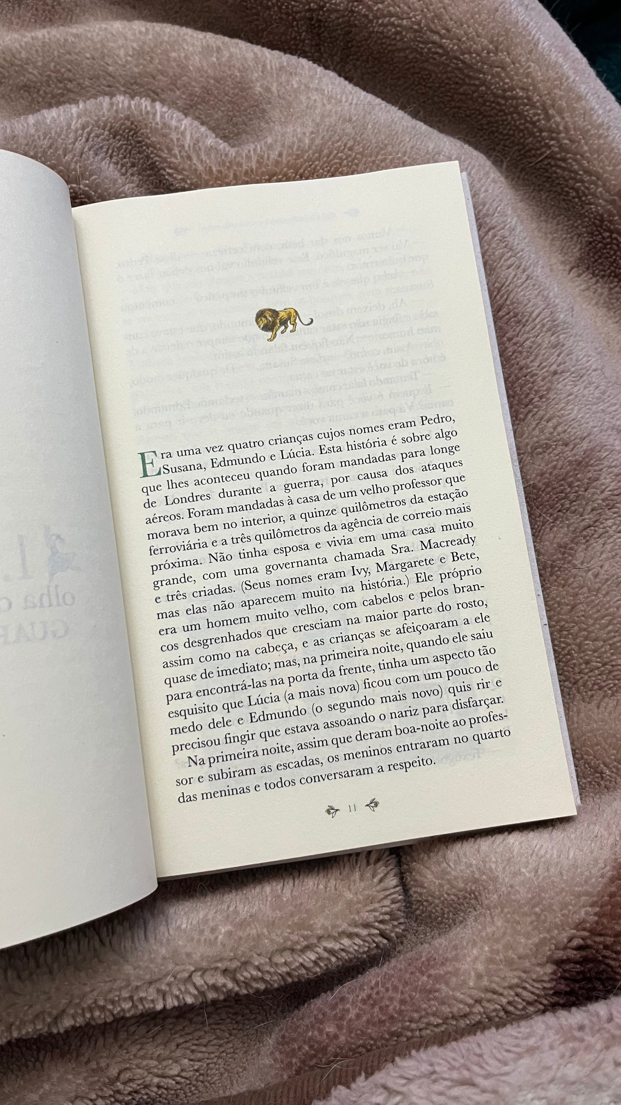
-
Sobre Valores
-
Sobre valores
Tenho grande carinho por C.S Lewis pois seus livros me confortam, tendo um caráter de “self healing” (leituras com intuito de cura interior) em minha vida. Ademais, tenho boas lembranças de seus livros pois ganhei um de presente de amigos muito queridos e outros dois pude comprar na Bienal do Livro de 2024, na qual fui com minhas amigas e tivemos momentos especiais juntas.

Slide 5

-
Processo
-
PROCESSO
Durante o desenvolvimento do C.S Livros, fui desafiada a encontrar um meio de gerar informações do usuário para criar gráficos e KPIs. No entanto, apesar das dificuldades, pude superar tal evento desafiador e incluir três perguntas que me geraram dados suficientes para a inclusão do resquisito.
Processo

Slide 6
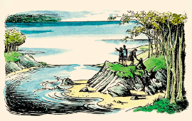
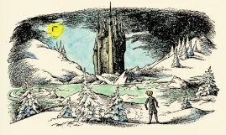
-
Sobre Valores
-
Objetivos
Desenvolver um a página web informativa a respeito da vida e obra s de C.S Lewis, com direito a gráficos e KPIs sobre literaturas , contribuindo com a cultura literária e incentivando a população à leitura de clássicos.
Justificativa
A página web intitulada “C.S Livros” justifica a minha admiração pelo autor, enfatizando a importância da literatura no conhecimento e aprendizado, ressaltando os pontos de vista do autor, que recomendava a dedicação e persistência em ambientes acadêmicos e na vida social.

Slide 7
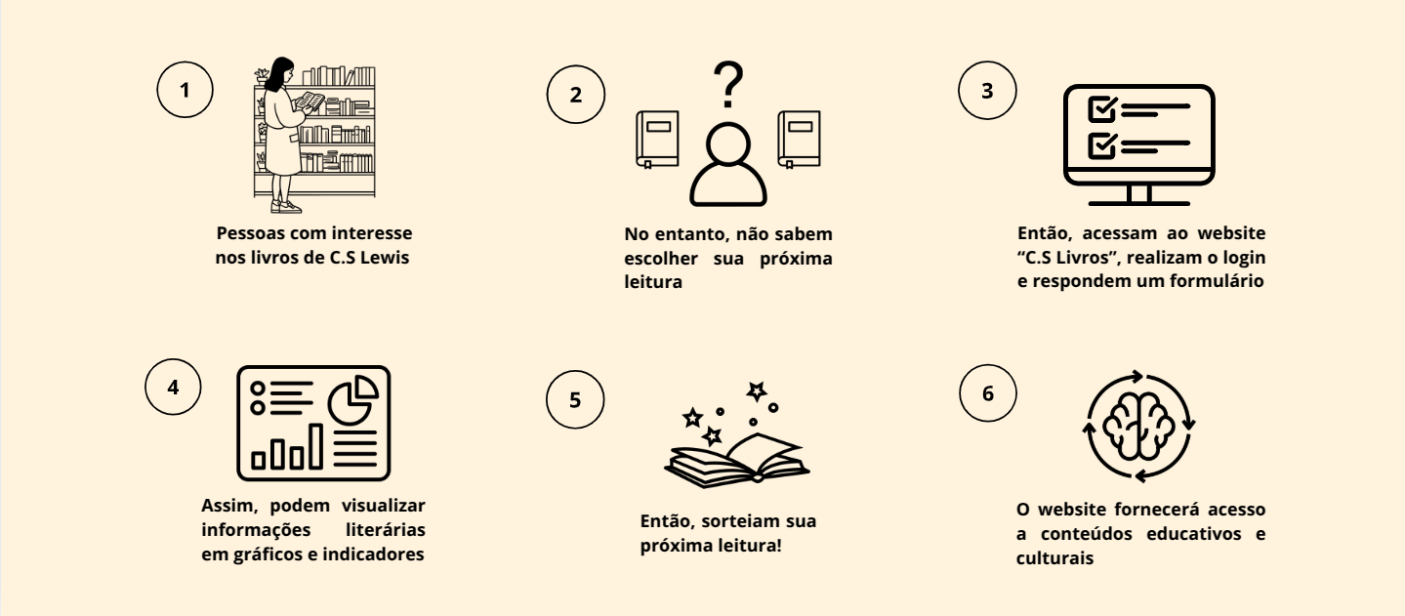
-
Diagrama de Visão de Negócio
-
Diagrama de Visão de Negócio

Slide 8
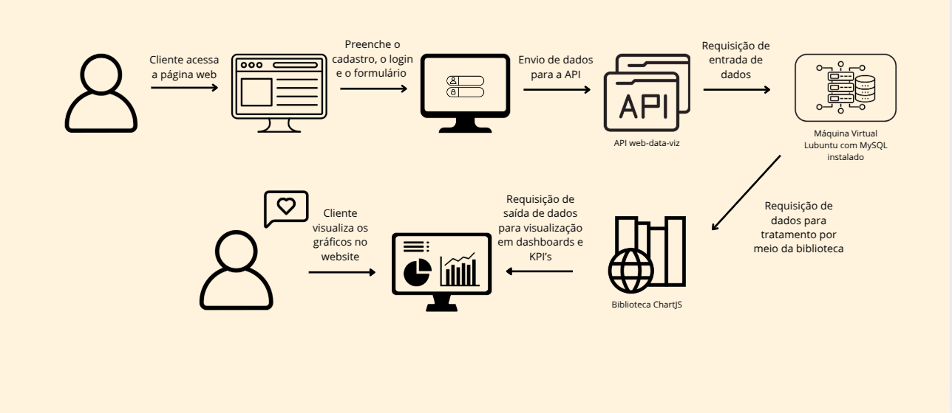
-
Diagrama de Solução
-
Diagrama de Solução

Slide 9
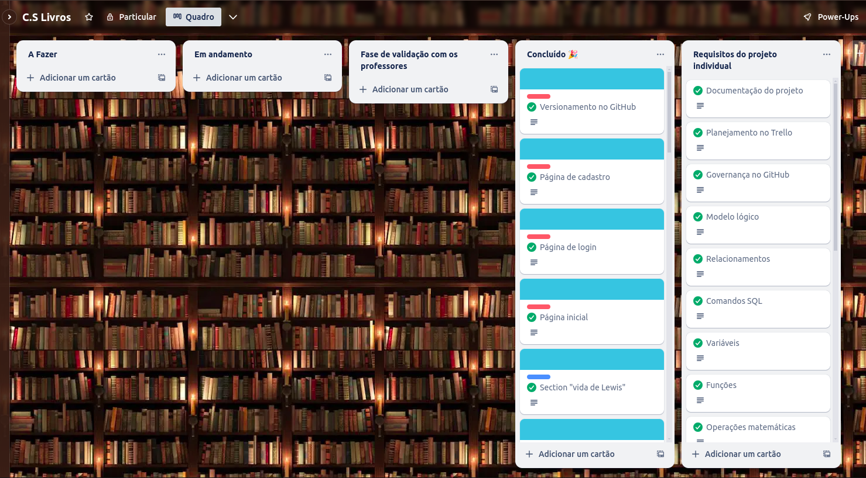
-
Trello
-
Trello

Slide 10
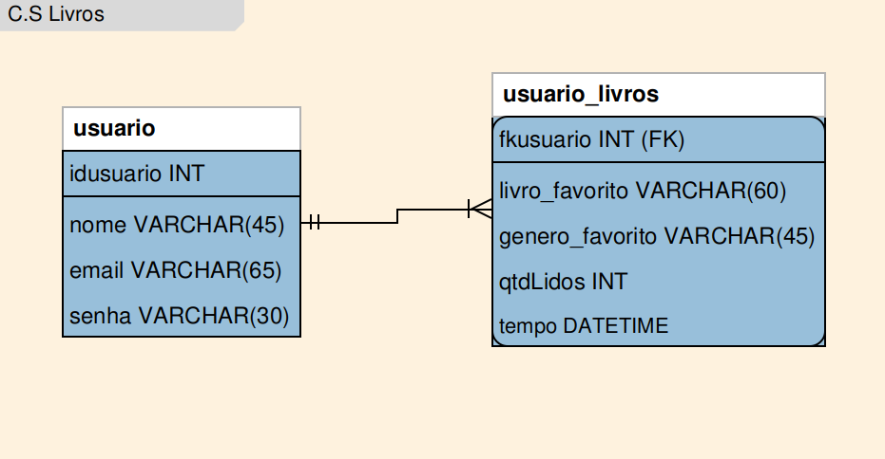
-
Modelo lógico
-
Modelo lógico

Slide 11
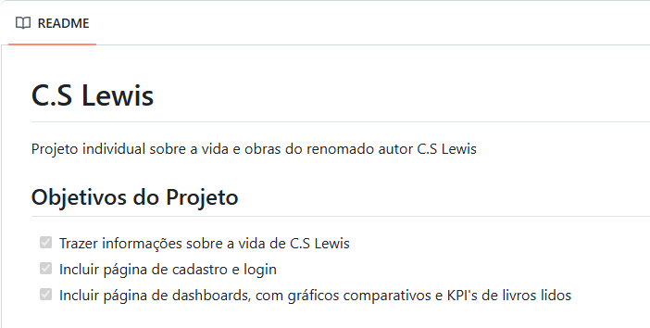
-
GitHub
-
GitHub

Slide 12

-
Agradecimentos
-
Agradecimentos
Deus
Professores e colegas
Meus pais e meu namorado

Slide 13
Obrigada pela atenção!
-
C.S Livros
-

